Slide 1

«Κραυγή»: Φθορά και θάνατος στο έργο του Έντβαρντ Μουνκ
Δέσποινα Παπαϊωάννου
Εικαστική ψυχοθεραπεύτρια
Εταιρία Κοινωνικής Ψυχιατρικής και
Ψυχικής Υγείας Φωκίδας
Ελληνική Εταιρεία Μελέτης της Ετερότητας «Κόλαση εντός, εκτός» Πολιτιστικός χώρος Μελίνα Μερκούρη, Αθήνα, 10 Ιουνίου 2017

Slide 2
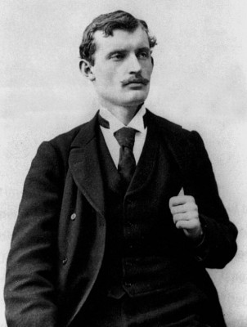
Ο καλλιτέχνης και η ζωή του μέσα από το έργο του (1863-1944)
Ο Έντβαρντ Μουνκ γεννήθηκε στο Λέτεν της Νορβηγίας το 1863. Ο πατέρας του, Κρίστιαν, ήταν στρατιωτικός γιατρός. Η μητέρα του, Λόρα Κάθριν, ήταν είκοσι χρόνια νεότερη από τον άντρα της. Απέκτησαν 5 παιδιά.

Slide 3
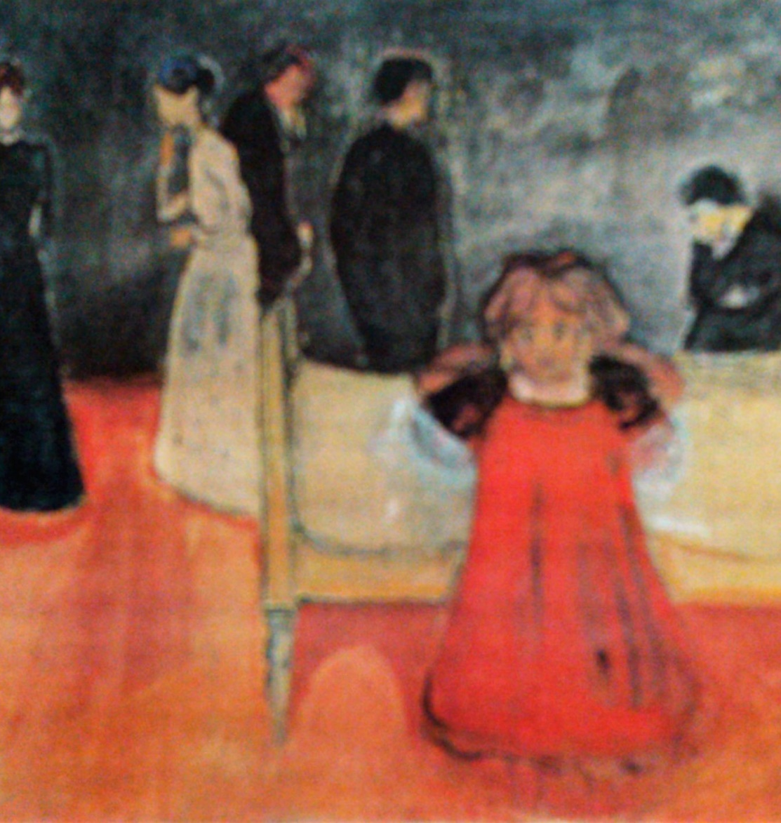
«Νεκρή μάνα και παιδί» (1899-1900) λάδι, 100Χ90 εκ.
Η μητέρα του πολύ νέα προσβλήθηκε από φυματίωση και πέθανε σε ηλικία 30 χρονών, λίγο μετά τη γέννηση του πέμπτου παιδιού της. Ο ίδιος ο Munch ήταν τότε πέντε χρονών. Όπως έγραψε αργότερα στο ημερολόγιο του, ποτέ δεν ξέχασε την ατμόσφαιρα που δημιουργήθηκε στην οικογένεια στα χρόνια που ακολούθησαν τον θάνατό της.

Slide 4
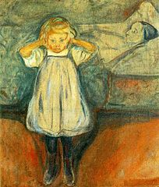
Το έργο απεικονίζει το δωμάτιο με την νεκρή στο κρεβάτι. Πίσω από το κρεβάτι, στο βάθος του πίνακα, αναγνωρίζουμε τα 4 μέλη της οικογένειας που εκδηλώνουν την αδυναμία τους μπροστά στο θάνατο, με κινήσεις νευρικές και σπασμωδικές και γυρτούς ώμους. Το μόνο παιδί είναι η μικρή Σοφία, η μεγαλύτερη κατά ένα χρόνο αδελφή του, δηλαδή 6 χρονών, που βρίσκεται σε πρώτο πλάνο με τον τρόμο και την απόγνωση στο βλέμμα, να κλείνει με τα δυο χέρια της τα αυτιά της για να μην ακούει την κραυγή του θανάτου. Αυτό το μικρό κορίτσι έχει κάτι μνημειακό. Μερικές πινελιές στο πρόσωπο του κοριτσιού και της μητέρας είναι με πράσινο. Τα πόδια στέκονται στο πάτωμα με καφεκόκκινο χρώμα, αυτό της ζωής, το υπόλοιπο σώμα πλέει σε χρώματα μπλε - πράσινα και σκούρα μιας ζώνης που αντιστοιχεί στον θάνατο. Η ζωή και ο θάνατος είναι εδώ μαζί, ίσως περισσότερο από κάθε άλλο πίνακα.

Slide 5
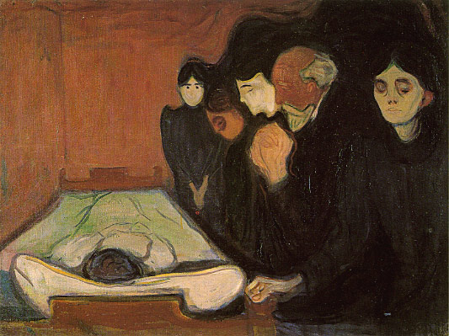
«Κοντά στο κρεβάτι της πεθαμένης» (1895), λάδι, 90Χ120.5 εκ.
Το κύριο θέμα του έργου, είναι τα μέλη της οικογένειας της νεκρής. Απεικονίζεται το κρεβάτι της άρρωστης μ΄ έναν τρόπο που κάνει τον θεατή του έργου σαν να είναι μέσα στο δωμάτιο. Το κρεβάτι είναι λευκό, σε αντίθεση με τον καφεκόκκινο τοίχο. Τα μέλη της οικογένειας ακίνητα και παραμορφωμένα στέκουν στα δεξιά μέσα σε μαύρο χρώμα. Τα πρόσωπα είναι λευκά, πράσινα ή κόκκινα – σιωπηλά και παγωμένα. Μόνη κίνηση τα χέρια σε στάση προσευχής του πατέρα που ψιθυρίζει τις τελευταίες προσευχές στη νεκρή.

Slide 6
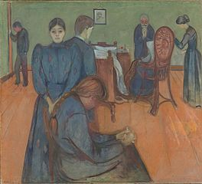
«Θάνατος στο δωμάτιο της άρρωστης» (1895), λάδι, 150Χ167,5 εκ.
Το έργο δείχνει τη στιγμή του θανάτου, όλοι είναι παγωμένοι και υπάρχει μια φοβερή ακινησία, σιωπή και απομόνωση. Τα πρόσωπα της οικογένειας απεικονίζονται όπως ήταν την στιγμή που έγινε το έργο. Η αδελφή του Ίγκερ όρθια αριστερά και η αδελφή του Λόρα, καθισμένη. Ο ίδιος ο Μουνκ στην αριστερή πλευρά του έργου με την πλάτη γυρισμένη στη σκηνή, ο πατέρας του στο βάθος κοντά στην καρέκλα με τα χέρια σε προσευχή και η θεία του, επίσης κοντά στη νεκρή και πιθανόν ο αδελφός του, Ανδρέας, αριστερά στο κέντρο, με την πλάτη γυρισμένη.

Slide 7
Μετά τον θάνατο της μητέρας του, την ανατροφή των παιδιών την ανέλαβε ο πατέρας που πάθαινε νευρικές κρίσεις θρησκευτικής μανίας και η θεία του, αδελφή της μητέρας του.
Συνέπειες στο παιδί από τον θάνατο ενός γονέα.
«Το παιδί καλείται να καταλάβει τον οριστικό και αμετάκλητο χαρακτήρα του θανάτου και τα συναισθήματα που προκαλεί το γεγονός. Έχει επίσης να αντιμετωπίσει την απώλεια που είναι διπλή: απώλεια για το πρόσωπο που χάθηκε, που συνοδεύεται από θλίψη για τον αποχωρισμό από το αγαπημένο πρόσωπο, και απώλεια για τη μορφή της οικογένειας, όπως του ήταν γνωστή και αγωνία για το μέλλον (Βλασσά Μ. κ.ά. 1990).
Παράγοντες που βοηθούν το παιδί στη διεργασία του πένθους είναι: η χρονολογική ηλικία, το στάδιο ψυχοσυναισθηματικής εξέλιξης, το φύλο του παιδιού, το φύλο του γονιού που χάθηκε, καθώς και η προϋπάρχουσα σχέση με τον γονιό που χάθηκε (Τσιάντης, 1980).
Ακόμη, σημαντική η φύση του δεσμού με το πρόσωπο που πέθανε, καθώς και η επικοινωνία ανάμεσα στα πρόσωπα της οικογένειας. Αν η επικοινωνία είναι ανοιχτή, τότε το παιδί ενθαρρύνεται να εκφράσει τα συναισθήματά του, αν όμως όχι, τότε το παιδί απομονώνεται και εμφανίζονται παθολογικά συμπτώματα. Για να γίνει αυτό, θα πρέπει ο γονιός που έχει απομείνει, να μην «κατακλυσθεί» από τη θλίψη του, να μην απομονωθεί και κρατήσει απόσταση από το παιδί, να δείχνει την αγάπη του και την πραγματική παρουσία του και να μοιράζεται μαζί του συναισθήματα που το κυριεύουν (Βλασσά Μ. κ.ά. 1990).
Μερικές φορές «άσχημα» αποτελέσματα διεργασίας του πένθους οφείλονται περισσότερο στις συναισθηματικές αντιδράσεις του επιζώντος γονιού, παρά στην επίδραση που έχει ο θάνατος για το παιδί.

Slide 8
Ο πατέρας του Μουνκ επηρεάστηκε από τον θάνατο της γυναίκας του και βυθίστηκε σε μια παράλογη θρησκευτικότητα.
Ο ίδιος γράφει:
«Ο πατέρας μου προσπαθούσε να είναι πατέρας και μάνα, είχε όμως δύσκολο χαρακτήρα και έχοντας κληρονομήσει μια άσχημη νευρική κατάσταση σε περιόδους θρησκευτικής μανίας μπορούσε να φθάσει μέχρι την τρέλα. Συνέβαινε να περνά τις μέρες του περπατώντας στο δωμάτιο προσευχόμενος στον θεό. Σε πολύ μικρή ηλικία μου μίλησε για τη μιζέρια της επίγειας ζωής, για τη μετά θάνατο ζωή και για την αιώνια δυστυχία που περίμενε στην κόλαση τα παιδιά της αμαρτίας» (Ζόγκαρη, 1985).

Slide 9
Εκτός από την φυματίωση που οδήγησε στον θάνατο την μητέρα του, η ίδια αρρώστια ξαναχτύπησε την οικογένεια και οδήγησε αυτή τη φορά στον θάνατο τη δεκαπεντάχρονη αδελφή του Σοφία και αργότερα τον αδελφό του.
Ο ίδιος, είχε ασθενική κράση. Σαν παιδί πάθαινε συχνά ασθένειες, βρογχίτιδα και αιμοπτύσεις. Δεν πήγαινε σχολείο, αλλά μορφωνόταν από τον πατέρα του και διάφορους καθηγητές στο σπίτι.
Το καλοκαίρι του 1900 το περνά σε σανατόριο και το 1906 στα λουτρά για θεραπεία.

Slide 10
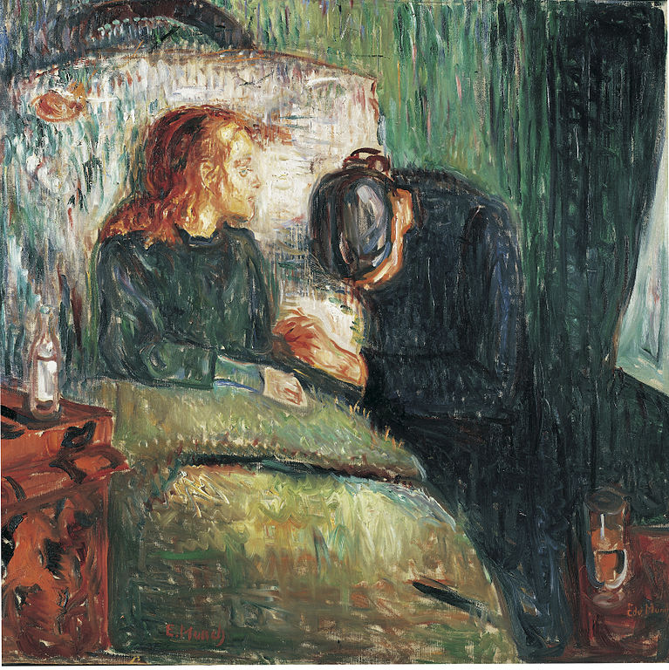
Το «Άρρωστο παιδί» (1907)
Απεικονίζει ένα νέο κορίτσι να κάθεται σε μια αναπηρική καρέκλα με ένα μεγάλο μαξιλάρι πίσω από το κεφάλι του και μια κουβέρτα να το σκεπάζει. Γράφει, συγκρίνοντας τον εαυτό του με άλλους που ασχολήθηκαν με το ίδιο θέμα: «Σχεδόν κανένας δεν είχε προσωπική εμπειρία του θέματος και σε τέτοιο βαθμό όπως εγώ στο άρρωστο παιδί. Αυτό το ξαπλωμένο παιδί δεν ήμουν μόνο εγώ, αλλά συγχρόνως και όλοι οι αγαπημένοι μου» (Ζόγκαρη, 1990).

Slide 11
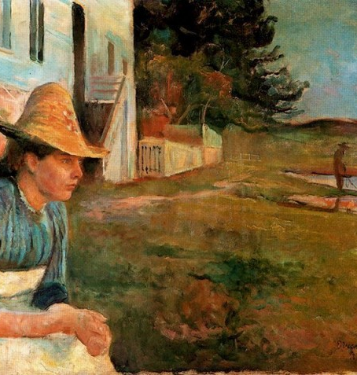
«Απόγευμα» (1888), λάδι, 75Χ10 εκ
Ένα άλλο θέμα της οικογενειακής ζωής ήταν η σχιζοφρένεια της αδελφής του Λόρα.
Στο έργο, απεικονίζεται η Λόρα στην αριστερή πλευρά του πίνακα, απομονωμένη και αποτραβηγμένη να κοιτάζει με κενό βλέμμα, στο βάθος τον ορίζοντα. Δεξιά, στο βάθος, ένα ζευγάρι.

Slide 12
Η γνωριμία του με την Τούλα Λάρσεν
Εντυπωσιακή τριαντάχρονη γυναίκα, κόρη μεγάλου εμπόρου κρασιών, γνωστή στους κοσμικούς κύκλους του Όσλο. Μετά από μια περίοδο ηρεμίας, ταξιδεύουν στην Ιταλία, επιστρέφουν στη Νορβηγία και ξανά στο Βερολίνο και στην Ιταλία, ζώντας μια ξέφρενη κοσμική ζωή, με ατελείωτα ξενύχτια, έρωτα και αλκοόλ.
Η υγεία του κλονίζεται, η βρογχίτιδα εμφανίζεται ξανά και το νευρικό του σύστημα είναι σε άθλια κατάσταση.
Η Τούλα τον πιέζει να παντρευτούν. Ο ίδιος δεν θέλει, γράφοντας σε τρίτο πρόσωπο: «Από μικρός μισούσε τον γάμο. Το αρρωστημένο και νευρωτικό περιβάλλον του σπιτιού του τού είχε δημιουργήσει το συναίσθημα ότι δεν είχε το δικαίωμα να παντρευτεί».
Η Τούλα τον πιέζει, συμφωνεί, για να αρνηθεί ξανά. Χωρίζουν το 1900 και ξανασυναντιούνται το 1902. Στη διαμάχη του χωρισμού η Τούλα βγάζει ένα περίστροφο απειλώντας ότι θα αυτοκτονήσει. Προσπαθώντας ο Μουνκ να το πάρει από τα χέρια της, το όπλο εκπυρσοκροτεί και του κόβει μέρος από το δάκτυλο του. Το γεγονός δημοσιοποιείται και ο ίδιος ασχολείται επίμονα με το θέμα του χωρισμού και τον τραυματισμό του (Ζόγκαρη, 1985).

Slide 13
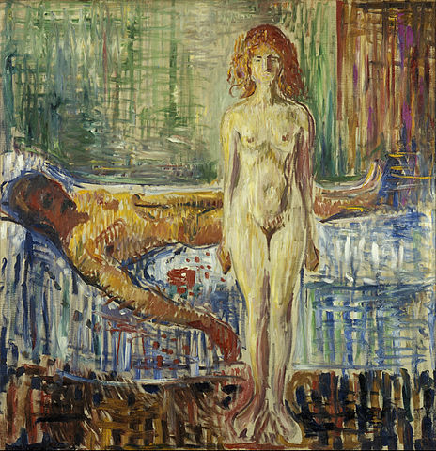
«Θάνατος του Μαρά ΙΙ ή Φόνισσα» (1907), λάδι, 152Χ149 εκ.
Ο ίδιος ο Munch κείτεται αναίσθητος - νεκρός πάνω στο κρεβάτι με το τραυματισμένο χέρι να πέφτει στο πλάι.
Η Φόνισσα, Τούλα Λάρσεν, γυμνή, στέκεται μπροστά στον θεατή με την πλάτη γυρισμένη στον ζωγράφο, αποφασισμένη, ακίνητη και ψυχρή. Στο έργο υπάρχει μια ισορροπία στις οριζόντιες και κάθετες γραμμές που διακόπτεται με την διαγώνια γραμμή του χεριού του άντρα (Ζόγκαρη,1985).
Εδώ, σαν θύτης εμφανίζεται η γυναίκα, αυτή οδηγεί στον θάνατο τον άντρα. Κυρίαρχη, ποθητή και σκληρή. Και ο άντρας εξουθενωμένος - νεκρός. Το έργο αντανακλά την εμπειρία του ζωγράφου, αλλά και τη θέση του για τις σχέσεις και τον ρόλο της γυναίκας.

Slide 14
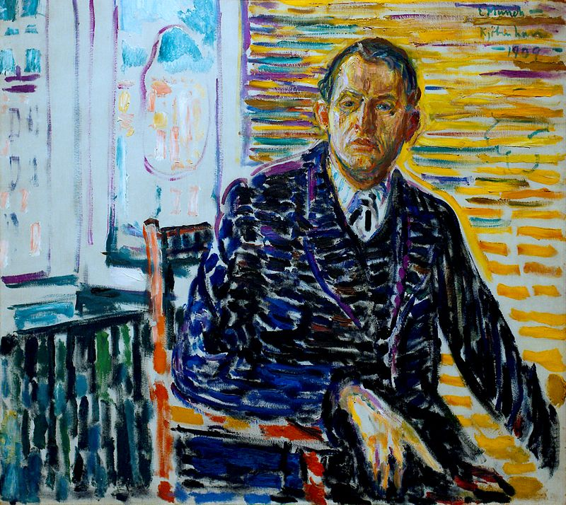
Αυτοπροσωπογραφία στην κλινική (1909)
Η κατάσταση της υγείας του είναι άσχημη. Το καλοκαίρι του 1908 έχει παραισθήσεις και μανία καταδίωξης.
Γράφει ο ίδιος: «…Ξέρω ότι συχνά δεν είχα συνείδηση του τι έκανα. Η κατάστασή μου άγγιξε τα όρια της τρέλας».
Το πόδι του παραλύει και αποφασίζει να νοσηλευτεί στην νευρολογική κλινική του γιατρού Γιάκομπσεν, που είχε ειδικευτεί στις παθήσεις Σκανδιναβών καλλιτεχνών.
Ανάμεσα στα άλλα, ο γιατρός Γιάκομπσεν του συνιστά, σαν ένα τρόπο θεραπείας και αντιμετώπισης των συναισθημάτων του, να ασχοληθεί με μια σειρά έργων που θα αναφέρονται σε παλιές καταστάσεις. Έτσι, γράφει ένα σατιρικό ποίημα, « Άλφα και Ωμέγα» και το εικονογραφεί με 48 λιθογραφίες (Ζόγκαρη, 1985).

Slide 15
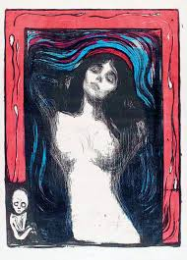
Στο ίδιο θέμα αναφέρεται στην ενότητα «Εικόνες της Ζωής, του Έρωτα και του Θανάτου», θεωρώντας την ζωή, τον έρωτα και τον θάνατο μέρη του κύκλου της ζωής
«Μαντόνα» (1895), λιθογραφία 60Χ44 εκ.
Η γυναίκα απεικονίζεται σαν κύρια πηγή ζωής την στιγμή της σύλληψης, τεντώνοντας τα χέρια πίσω από το κεφάλι κλείνει τα μάτια. Γύρω - γύρω κύματα.
Γύρω - γύρω στην εικόνα σπερματοζωάρια και αριστερά ένα έμβρυο που μοιάζει με το κεφάλι ενός νεκρού.

Slide 16
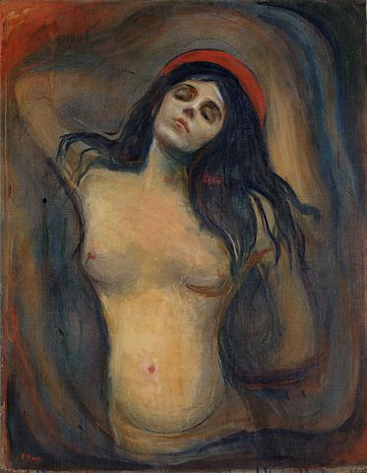
«Μαντόνα» (1894-1895)
«Το σημείο όπου ολόκληρο το σύμπαν σταματά. Το πρόσωπό σου κρατεί όλη την ομορφιά του βασιλείου της γης. Τα χείλη σου χρώμα βυσσινί όπως τα ώριμα φρούτα, ή όπως στον πόνο. Το χαμόγελό σου, ενός πεθαμένου. Τώρα, η ζωή σφίγγει το χέρι του θανάτου. Η αλυσίδα που ενώνει χιλιάδες γενιές που χάθηκαν και χιλιάδες που θα ακολουθήσουν, σφυρηλατείται» (Ζόγκαρη, 1985).

Slide 17
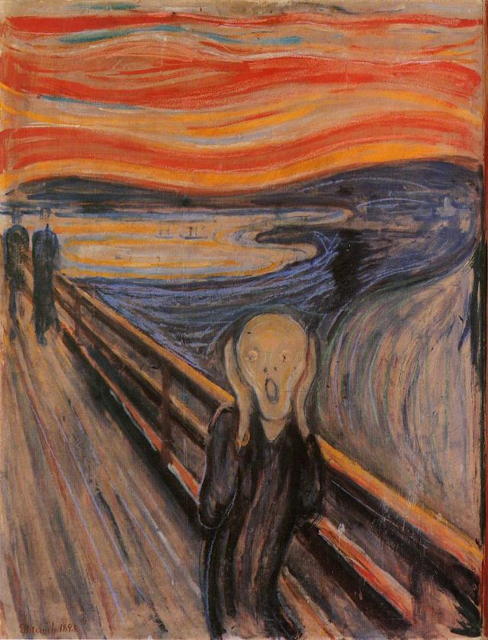
Το 1893 δημιούργησε την «Κραυγή»
Ο ίδιος γράφει: «Περπατούσα κατά μήκος του δρόμου με δυο φίλους. Ο Ήλιος έδυε - Ο Ουρανός γύρισε σ’ ένα αιματηρό κόκκινο / Και ένιωσα μια πνοή Μελαγχολίας – Κάθισα / Ακόμα θανατηφόρα κουρασμένος από το μπλε-μαύρο / Τα φιορδ και η πόλη κρέμαγαν Αίμα και Γλώσσες Φωτιάς / Οι φίλοι μου συνέχισαν -έμεινα πίσω / έτρεμα με Ανησυχία - Ένιωσα τη μεγάλη Κραυγή στη Φύση».

Slide 18
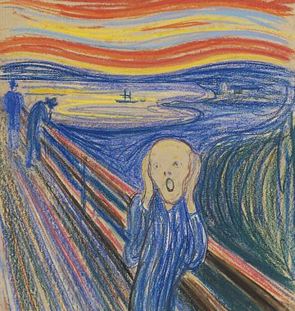
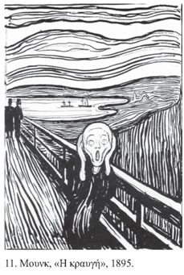
Ο Μουνκ δημιούργησε διάφορες εκδοχές της "Κραυγής με διάφορα υλικά.

Slide 19
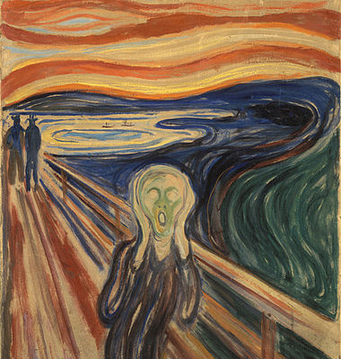
ο Gombrich, 1994 αναφέρει
Στόχος του καλλιτέχνη ήταν να εκφράσει πως μία ξαφνική συγκίνηση μεταβάλλει όλες τις εντυπώσεις της αίσθησης.
Όλες οι γραμμές μοιάζουν να οδηγούν προς τη μοναδική οπτική εστία –το κεφάλι που φωνάζει. Όλο το τοπίο μοιάζει να συμμερίζεται την αγωνία και τη συγκίνηση αυτής της κραυγής. Το πρόσωπο που φωνάζει είναι πράγματι παραμορφωμένο, όπως το πρόσωπο μιας γελοιογραφίας. Τα γουρλωμένα μάτια και τα σκαμμένα μάγουλα θυμίζουν το πρόσωπο του θανάτου.

Slide 20
Η ίδια η τέχνη λειτούργησε θεραπευτικά στον καλλιτέχνη.
Απεικονίζοντας τα τραυματικά γεγονότα αρχίζει ένα διάλογο μαζί τους, τα ξαναζεί και δημιουργεί το έργο. Το ίδιο το έργο έχει μια αυτόνομη ύπαρξη και λειτουργεί σαν τρίτος στο γεγονός και στον τρόπο που το βιώνει ο καλλιτέχνης. Αυτή η τρίτη διάσταση δημιουργεί μια απόσταση, προσφέροντας μια άλλη οπτική στο γεγονός, μια άλλη διάσταση που είναι στην ουσία του ίδιου του καλλιτέχνη.
Η διαδικασία της αναπαράστασης εσωτερικών στοιχείων με εξωτερική μορφή και το πέρασμα ξανά της μορφής προς τα μέσα οδηγεί σε ολοκλήρωση.
Το έργο γίνεται ένα μέσο «συμβολικής εκδραμάτισης», έκφρασης φαντασιώσεων
Συχνά ο Μουνκ δημιούργησε πολλά έργα με το ίδιο θέμα, λάδια, παστέλ, λιθογραφίες με αυτόν τον τρόπο επέτρεπε να συμβεί η ψυχική διεργασία.
Το έργο είναι ένα μέσο επικοινωνίας. Πρωταρχική η σχέση ανάμεσα στη δημιουργία και τον δημιουργό.
Το έργο είναι μέσο ενσυναίσθησης. Παρουσιάζει άγνωστες πτυχές του εαυτού.
Το έργο μπορεί να συμφιλιώσει τα ασυμφιλίωτα και να ενώσει αυτά που δεν ενώνονται. Οδηγεί στη μετουσίωση, λύνοντας συγκρούσεις και τραύματα και απαντά στα μεταφυσικά ερωτήματα της ζωής και του θανάτου (Dalley,1987).

Slide 21
Η εικαστική θεραπεία:
Συνδυασμός ψυχοθεραπείας και τέχνης.
Τι είναι η εικαστική ψυχοθεραπεία;
Είναι μια μορφή ψυχοθεραπείας που αξιοποιεί την καλλιτεχνική δημιουργία του ατόμου με σκοπό θεραπευτικό. Η εικαστική θεραπεία βασίζεται στην αρχή ότι μέσα από την τέχνη ο άνθρωπος έχει την ικανότητα να προβάλει τις εσωτερικές του καταστάσεις, την προσωπικότητα, τα ενδιαφέροντά του σε απεικονιστική (εικαστική ) μορφή. Καθώς απεικονίζει αυτές τις εσωτερικές εμπειρίες αναπτύσσεται και η δυνατότητά του να τις συνειδητοποιεί, να τις επεξεργάζεται και να τις εκφράζει λεκτικά.
Υπάρχει μεγάλη παράδοση εφαρμογής της εικαστικής θεραπείας σε ανθρώπους με ψυχιατρική εμπειρία.
Τι προσφέρει η Εικαστική θεραπεία στον λήπτη υπηρεσιών ψυχικής υγείας
Χειρισμό του άγχους, εμπιστοσύνη στον εαυτό, αύξηση της ανεξαρτησίας και της αυτοεκτίμησης, έκφραση, έκφραση της εμπειρίας της ψυχικής αρρώστιας, εμπιστοσύνη στον εαυτό και στους άλλους, επικοινωνιακές δεξιότητες, χαρά, σύνδεση με την εσωτερική πηγή δημιουργικότητας.
Με την καλλιτεχνική δημιουργία, ο ψυχικά πάσχων ανακτά ένα βασικό μέσο αυτοέκφρασης και διαλόγου. Αποκτά πρόσβαση στη συμβολική αναπαράσταση της καθημερινότητας, δυνατότητα επεξεργασίας των συγκινήσεών του και πιθανότητα κατανόησης στο τι του έχει συμβεί.

Slide 22
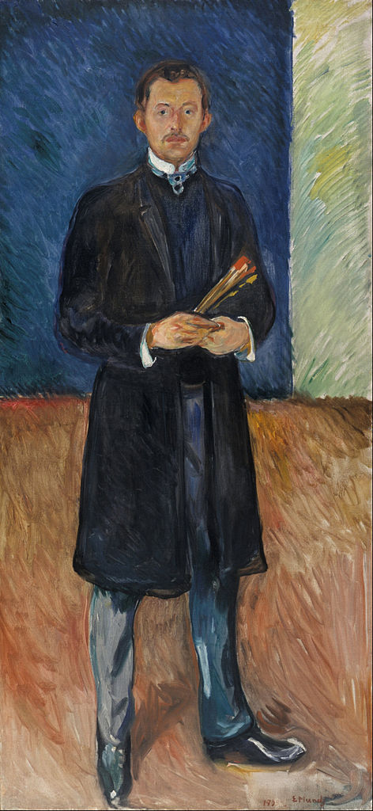
Η ζωή, και το έργο του Μουνκ στη Λέσχη Ψυχαγωγίας Άμφισσας

Slide 23
Τι είναι η Λέσχη
Η Λέσχη Ψυχαγωγίας Άμφισσας, είναι ένας μεταβατικός χώρο από το σπίτι στην κοινότητα που προσφέρει θεραπεία μέσα από δημιουργικούς δρόμους, κυρίως μέσω της εικαστικής θεραπείας.
Συμμετέχουν λήπτες υπηρεσιών ψυχικής υγείας που μένουν στα προστατευμένα διαμερίσματα των Μονάδων Ψυχοκοινωνικής Αποκατάστασης της Εταιρίας Κοινωνικής Ψυχιατρικής και Ψυχικής Υγείας στη Φωκίδα.

Slide 24
Έργα τέχνης στη Λέσχη…
Στόχος
Να γνωρίσουν τα μέλη διάσημα έργα τέχνης, να εκτιμήσουν την τέχνη, να έρθουν σε επαφή με νέες τεχνοτροπίες, να αναδημιουργήσουν έργα τέχνης.
Να εκφραστούν δημιουργικά και καλλιτεχνικά
Να παρατηρούν, να συγκρίνουν, να διακρίνουν διαφορές
Να πειραματιστούν , να αναζητήσουν λύσεις, να αποκτήσουν εμπειρίες, να αυτοσχεδιάσουν, να εμπνευστούν.
Να δημιουργηθεί ένας διάλογος ανάμεσα στο έργο και στο μέλος προσωπικά και συλλογικά.
Να εκφράσουν συναισθήματα, σκέψεις, εμπειρίες.
Να δημιουργηθεί κλίμα συνεργασίας και ομαδικότητα

Slide 25
Η διαδικασία
Με τη βοήθεια βιβλίων και του διαδικτύου παρουσίασα στα μέλη της Λέσχης τη ζωή και το έργο του καλλιτέχνη.
Στη συνέχεια, εστιάσαμε στο έργο «Κραυγή» και όλοι οι συμμετέχοντες καλέστηκαν να απαντήσουν στα ερωτήματα:
«Ποια συναισθήματα εκφράζει το έργο;»
«Τι μας κάνει να νιώθουμε έτσι;».

Slide 26
Απάντησαν λοιπόν ότι το έργο εκφράζει:
Τρόμο
Απόγνωση
Φόβο
Αγωνία
Άγχος
Ανημποριά
Καταστροφή
Ο Φίλιπ Χουκ, μέλος του δ.σ και ανώτερο στέλεχος στο τμήμα Ιμπρεσιονισμού και Μοντέρνας Τέχνης του Sotheby’s, σε άρθρο του για τον πολυτελή κατάλογο της δημοπρασίας το 2012 ισχυρίζεται ότι είναι το δεύτερο πιο άμεσα αναγνωρίσιμο έργο τέχνης μετά τη «Μόνα Λίζα»: «Η Κραυγή είναι η εικόνα που προκάλεσε χιλιάδες ερμηνείες. Είναι η απόλυτη ενσάρκωση του φόβου, της αγωνίας και της αποξένωσης. Έχει καταλήξει να συμβολίζει την αρνητική συναισθηματική αντίδραση σχεδόν στα πάντα».

Slide 27
« Τι μας κάνει να νιώθουμε έτσι;»
όταν με αδικούν
όταν βλέπω τρομακτικές ταινίες στο σινεμά ή στην τηλεόραση
όταν με πειράζει ο κόσμος εδώ
όταν φωνάζει ο κος Θανάσης στο σπίτι
όταν δεν με σέβονται
όταν πονάω
όταν φοβάμαι
όταν τρομάζω
όταν μου σπάνε τα δόντια
όταν με γαβγίζουν τα σκυλιά
όταν ανησυχώ για νέα πράγματα
όταν έχω αγωνία να έρθουν οι νοσηλευτές
όταν έχω σοβαρό πρόβλημα υγείας
όταν πηγαίνω στο νοσοκομείο

Slide 28
Και ακόμη…
όταν πενθώ,
όταν πέθαναν οι γονείς μου και ο ανιψιός μου
όταν λυπάμαι
όταν έχω μανία διώξεως
όταν ακούω φωνές
όταν σκέπτομαι αριθμούς
όταν σκέπτομαι περίεργα πράγματα
όταν θυμώνω
όταν έχω τύψεις
όταν βγαίνουν πράγματα από το παρελθόν, όπως να έχω πολλά μαθήματα, να με κυνηγάν τα παιδιά στο διάλλειμα, να με βρίζουν, οι γονείς να μην μου φέρονται καλά
όταν έχω ακεφιά
όταν έχω στενοχώρια
όταν έχω άγχος.

Slide 29
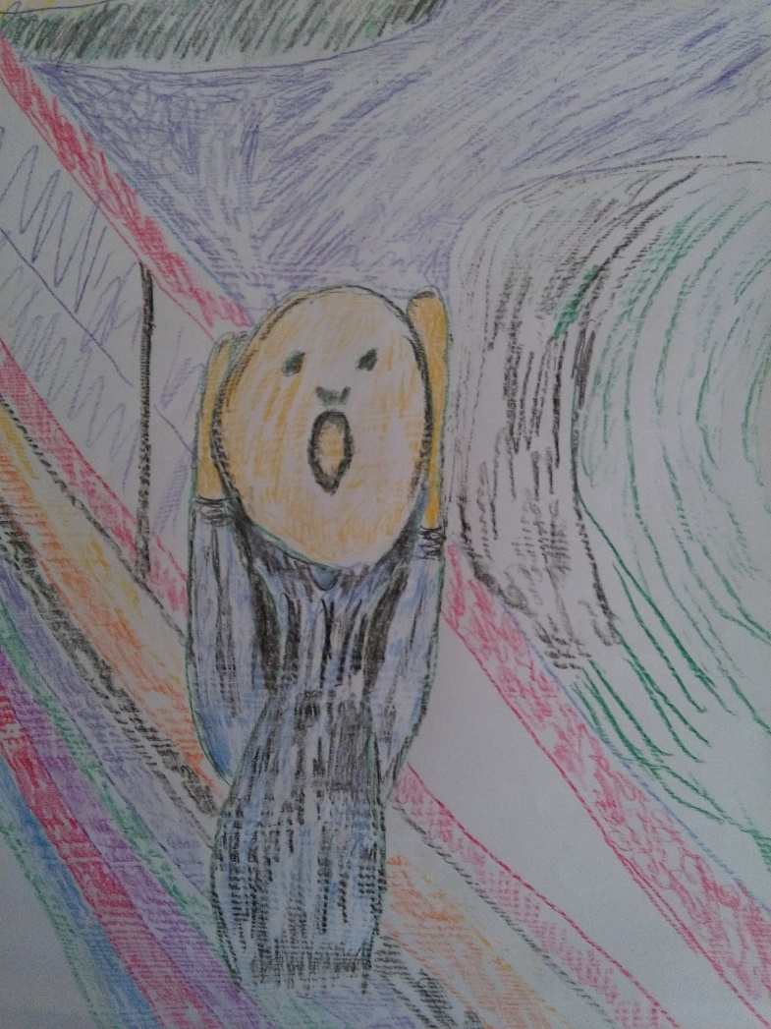
Αφού επεξεργαστήκαμε το έργο, ζωγράφισε ο καθένας το δικό του έργο, τη δική του «Κραυγή», εμπνευσμένη από το έργο του καλλιτέχνη. Με όλα τα έργα δημιουργήσαμε ένα κολάζ.

Slide 30
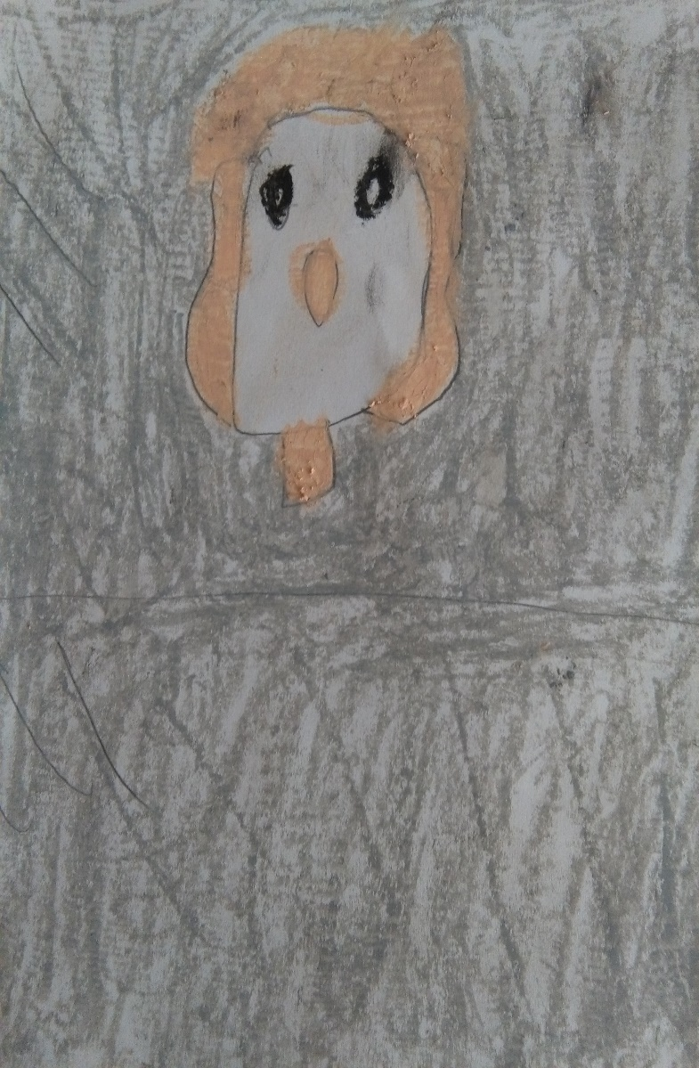
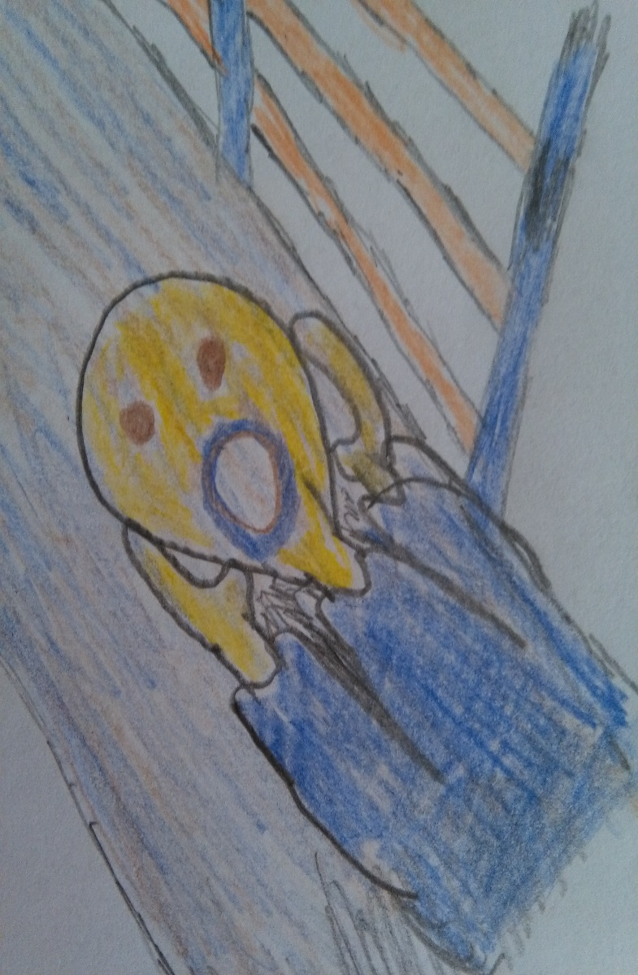

Slide 31
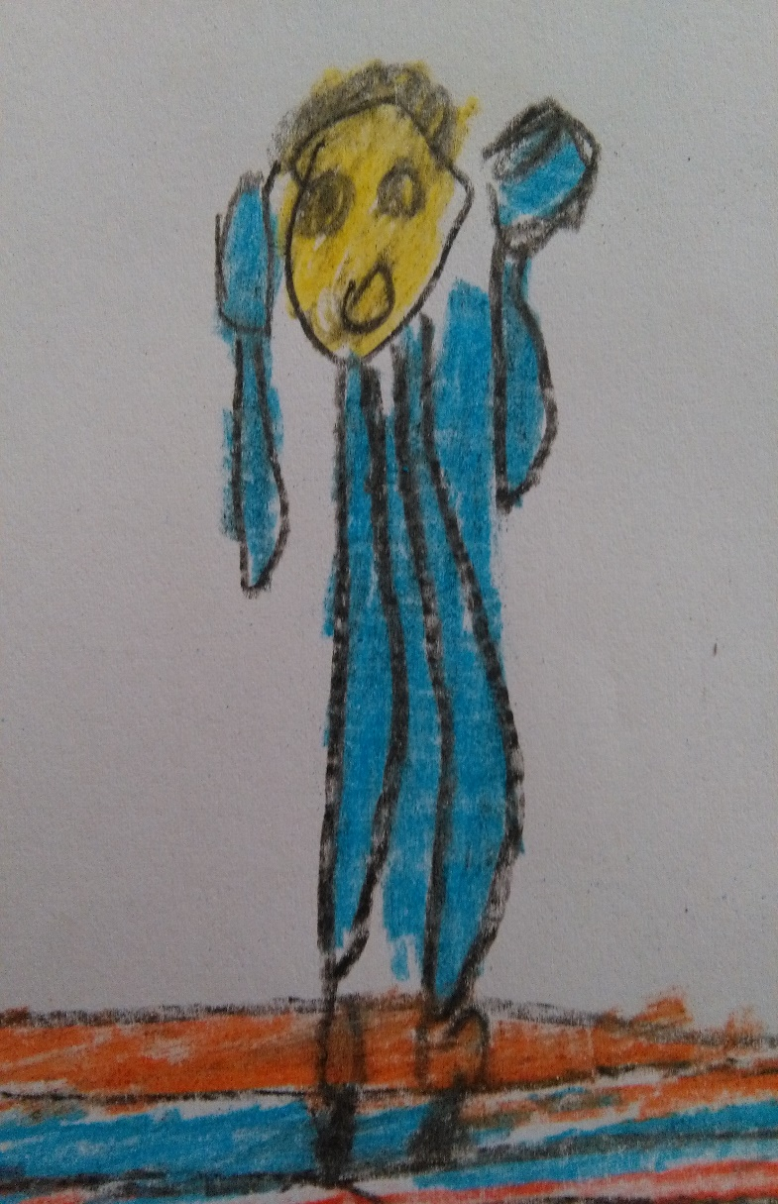
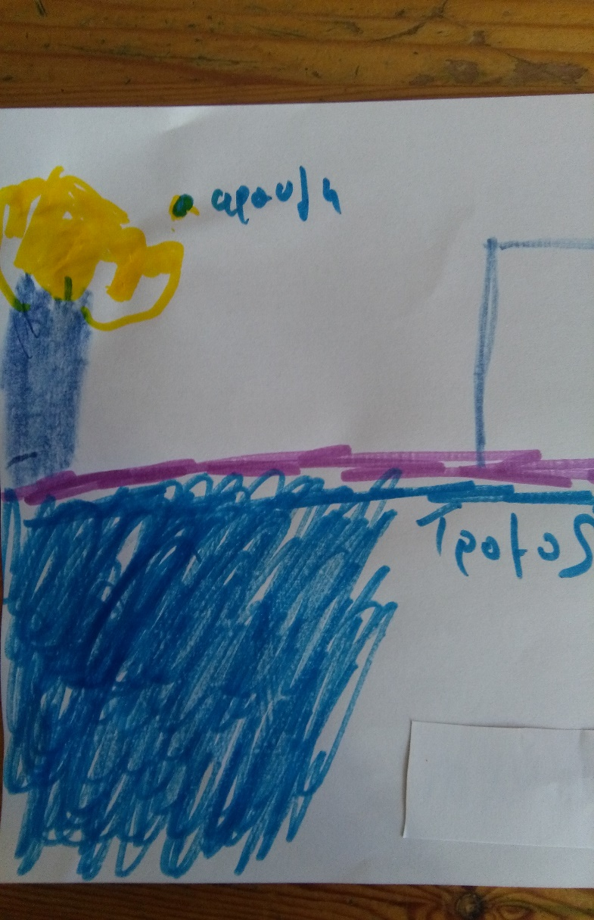

Slide 32
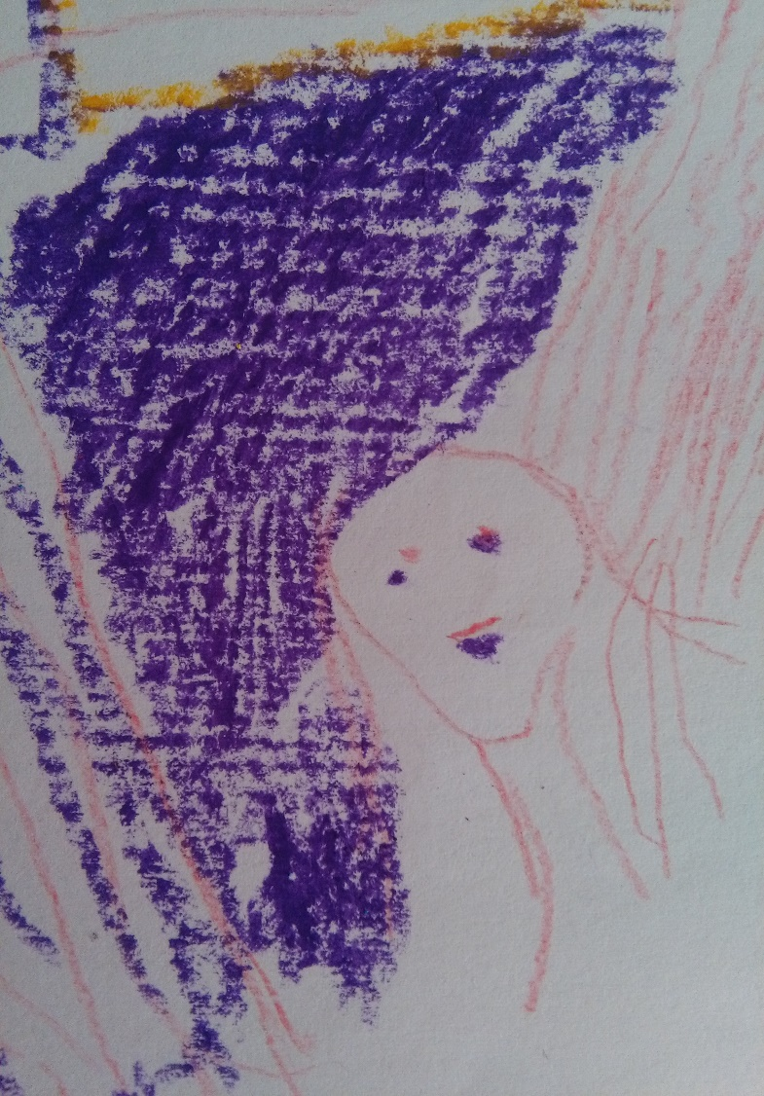
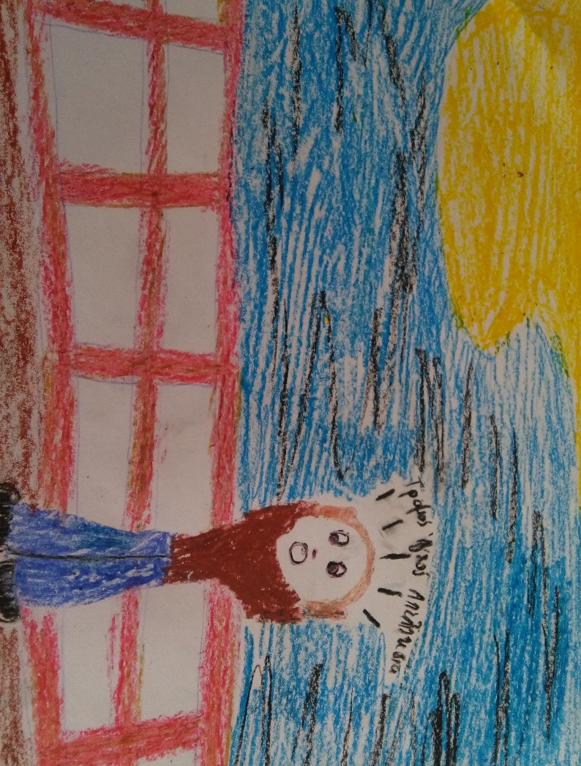

Slide 33
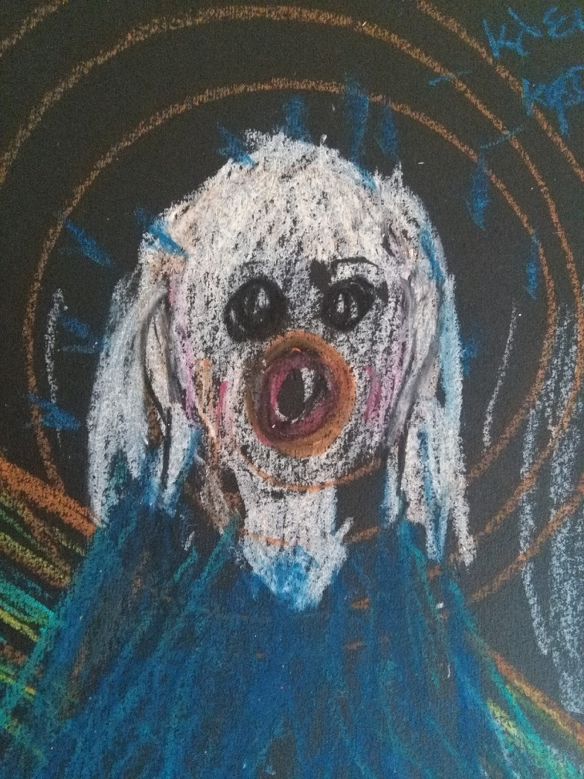
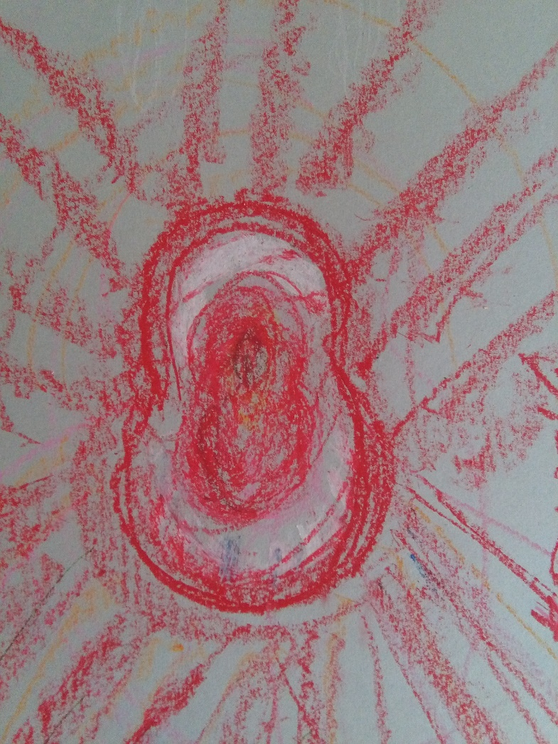

Slide 34
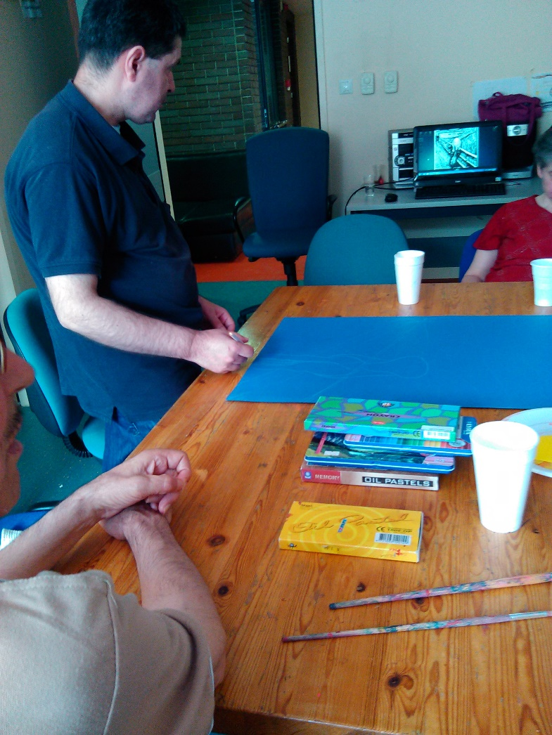
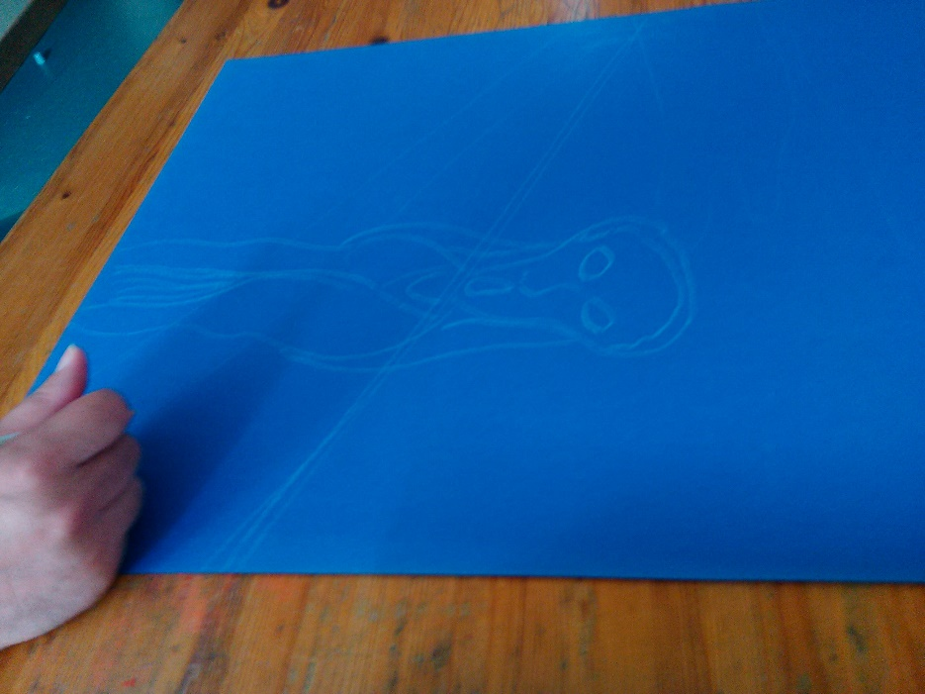
Στη επόμενη συνάντηση δημιουργήσαμε ομαδικά την «Κραυγή»

Slide 35
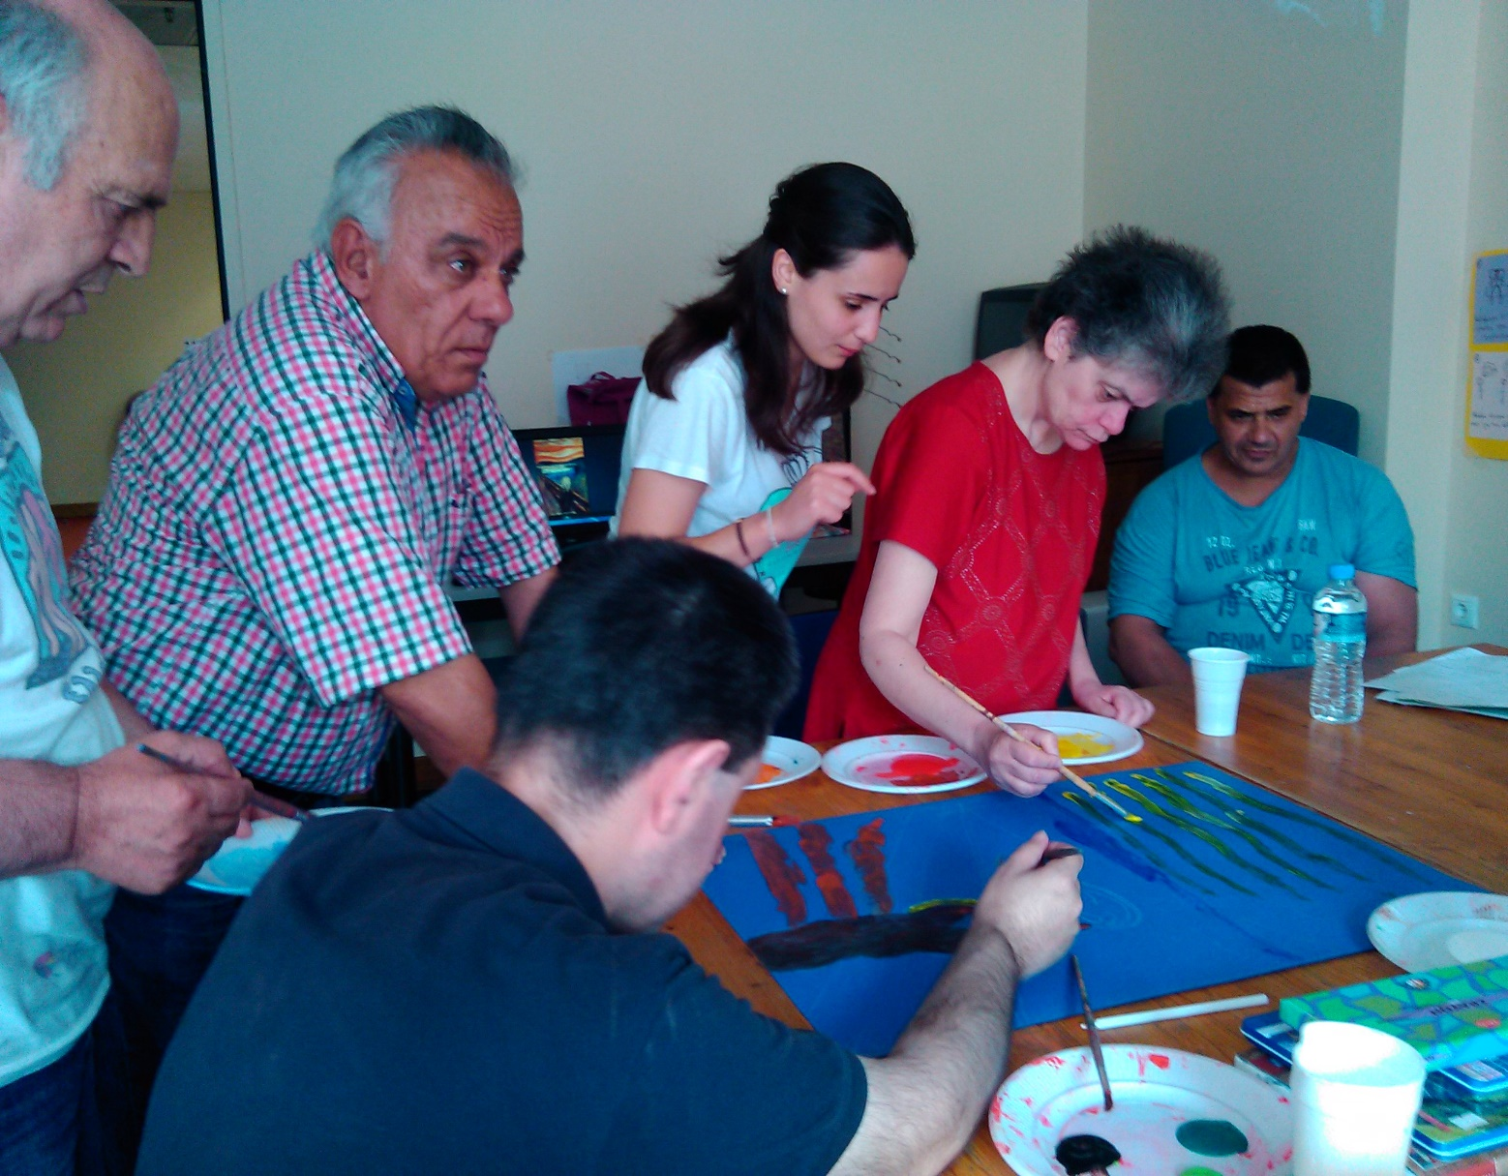

Slide 36
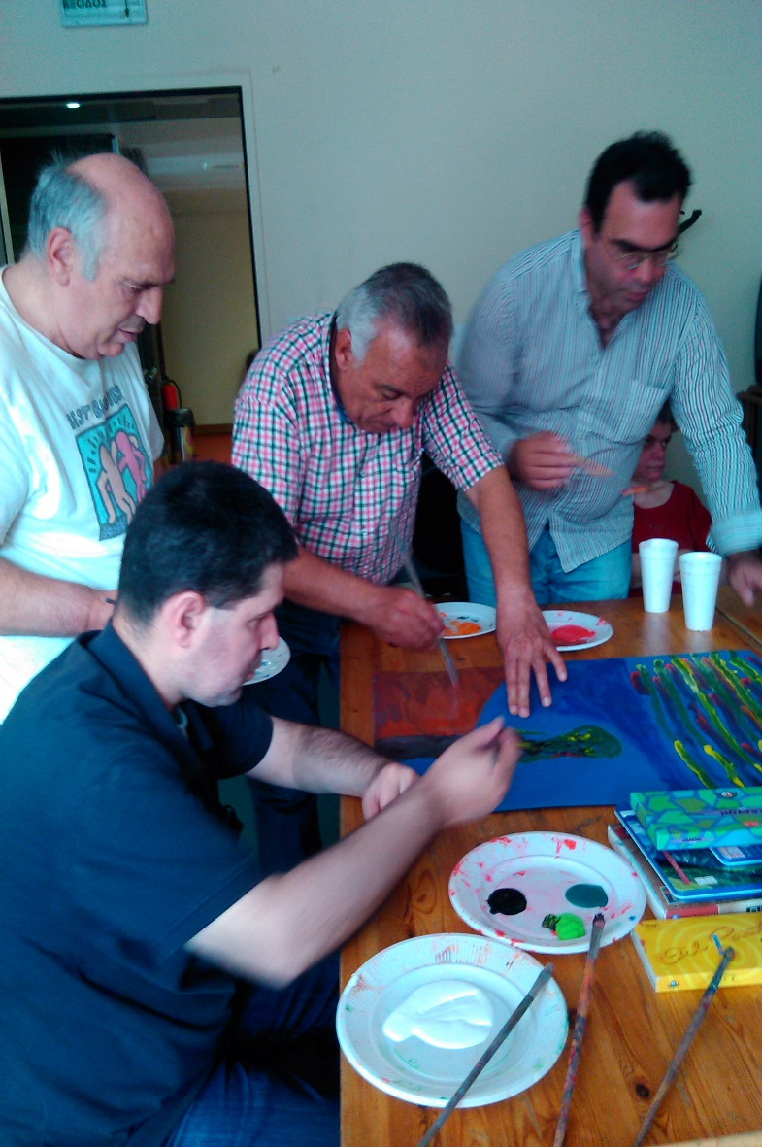
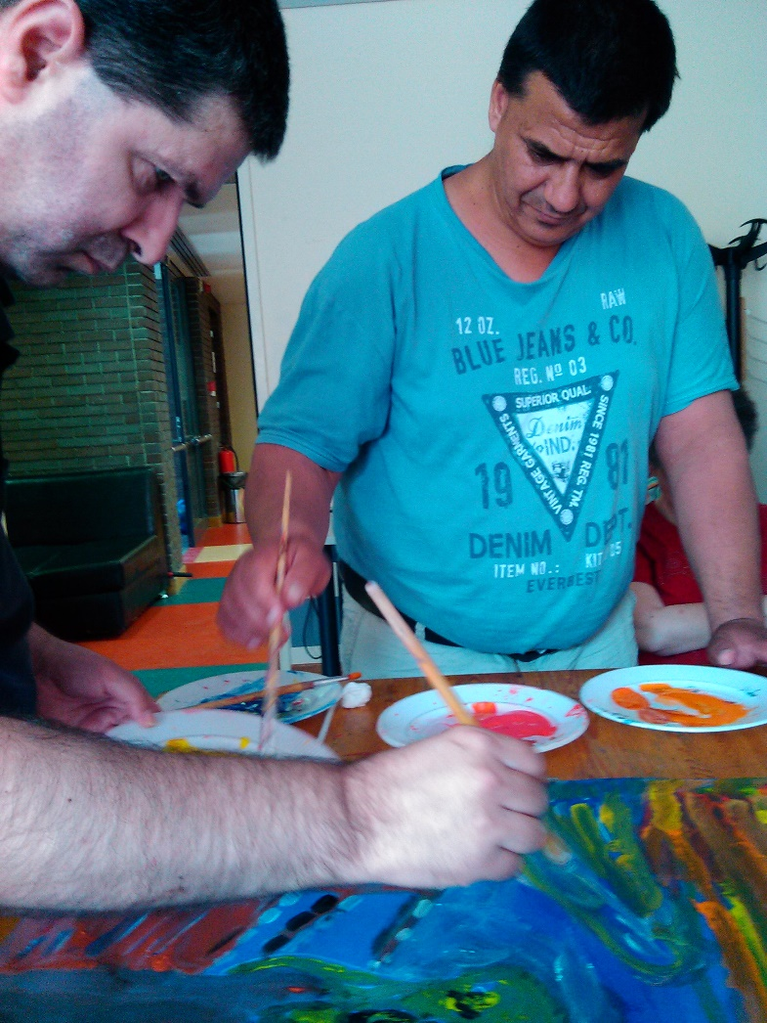

Slide 37
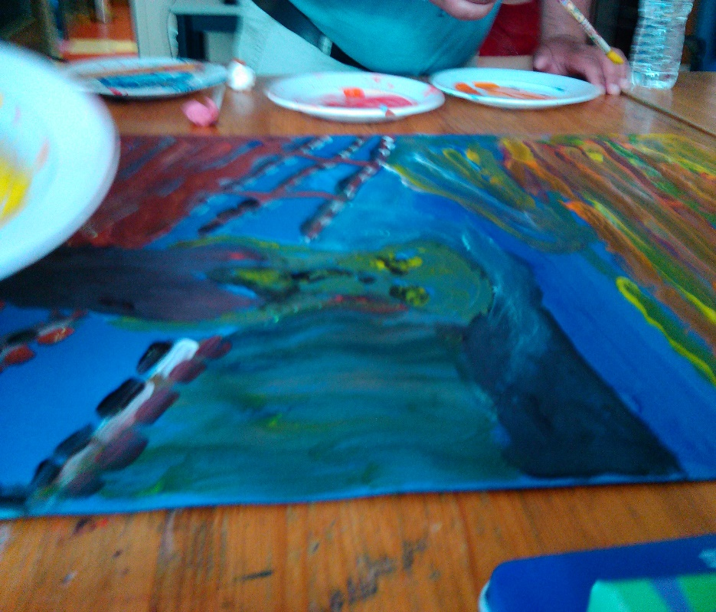
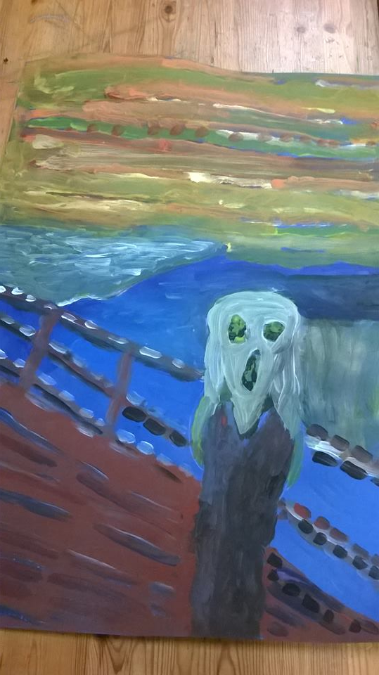
Η δικιά μας «Κραυγή», τέμπερα, 50Χ70 εκ.

Slide 38
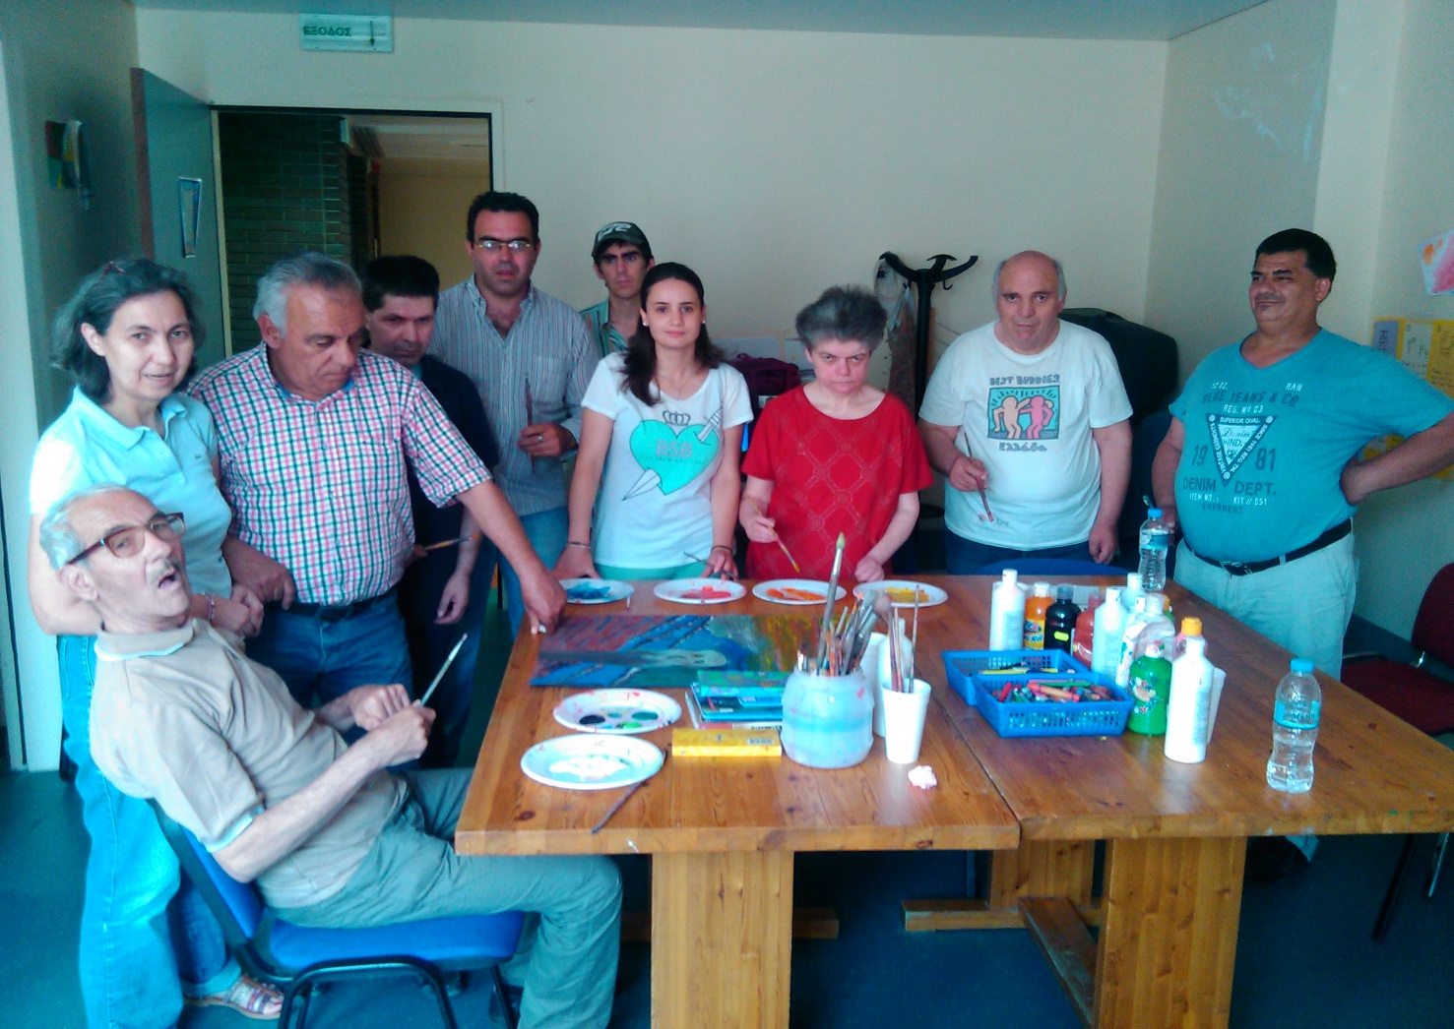
Η ομάδα της Λέσχης

Slide 39
Αποτελέσματα
Τα μέλη της Λέσχης ήρθαν σε επαφή με τα έργα και τη ζωή μεγάλων καλλιτεχνών.
Διαπίστωσαν ότι και άλλοι άνθρωποι είχαν δυσκολίες οικογενειακές ή προσωπικές.
Το έργο τέχνης και η ζωή του καλλιτέχνη γίνεται έναυσμα για να μιλήσουν τα μέλη της Λέσχης - λήπτες των υπηρεσιών ψυχικής υγείας για τη ζωή τους, για θέματα που τους απασχολούν και τους προβληματίζουν και είναι δύσκολο να μιλήσουν γι’ αυτά.
Να συνειδητοποιήσουν ότι τα θέματα που τους απασχολούν και τους «τρομάζουν» ή τους «αγχώνουν», τρομάζουν και αγχώνουν και άλλους.

Slide 40
Η εικαστική θεραπεία
Προσφέρει ισορροπία ανάμεσα στην απομόνωση και την επικοινωνία µε τους άλλους. Μπορείς στην αρχή να αποσυρθείς, να στοχαστείς, να εξερευνήσεις µέσω των υλικών, µόνος, στην ψυχή σου, σιωπηλά.
Μετά µπορείς να βγεις και να έρθεις σε επαφή µε τους άλλους, να τους δείξεις τι έφτιαξες και να µιλήσεις γι’ αυτό. ∆ιατηρεί την επικοινωνία όταν τα άλλα µέσα αποτυγχάνουν, ή υποκαθιστά µέσα έκφρασης των οποίων η χρήση δυνητικά θα µπορούσε να προκαλέσει καταστρεπτικές συνέπειες (Waller, 1995).
Προσφέρει ένα καθρέφτη στα συναισθήματα και στις σκέψεις.
Εκφραζόµενος κάποιος από τα δημιουργήματά του αποκτά έναν απόλυτα προσωπικό και ιδιαίτερο τρόπο για να επικοινωνήσει αυτά που γνωρίζει ή αυτά που δεν γνωρίζει. Έτσι, λοιπόν, τονώνεται η µοναδικότητά του θεραπευόµενου και καλλιεργείται η αυτοπεποίθησή του.

Slide 41
Ακόμη…
Διευρύνει τον εσωτερικό κόσμο.
Ωριμάζει ψυχολογικά.
Βελτιώνει τις διαπροσωπικές σχέσεις.
Βοηθά στην ανακάλυψη των εσωτερικών αναπαραστάσεων και συμβόλων.
Βοηθά στη μείωση της συναισθηματικής πίεσης.
Βοηθά στην ανάπτυξη εμπιστοσύνης στους ανθρώπους και στα αντικείμενα γύρω μας.

Slide 42
Βιβλιογραφία
Βλασσά, Μ. κ.ά. (1990). «Παιδιά αντιμέτωπα με το θάνατο του γονέα τους». Πτυχιακή εργασία στο Τμήμα Κοινωνικής Εργασίας Τ.Ε.Ι. Πάτρας, Πάτρα.
Gombrich, E.H. (1994). «Ιστορία της τέχνης». Μορφωτικό Ίδρυμα Εθνικής Τραπέζης, Αθήνα.
Dalley, T. (1987). «Θεραπεία μέσω τέχνης». Ελληνικά Γράμματα, Αθήνα.
Ζόγκαρη, Ε. (1985). «Ο ζωγράφος Έντβαρντ Μουνκ». Νεφέλη, Αθήνα.
Μαλλιαρού Μ., Σαράφης Π. «Τέχνη και Ψύχωση» στο Διεπιστημονική Φροντίδα Υγείας (2010), Τόμος 3, τεύχος 1, 10 - 17).
Μουρελή, Ε. κ.ά. (2005). «Ο ψυχωτικός και οι άλλοι», στο Καλαρρύτη Γ., Μπαφίτη Τ. «Σώμα υγιές σε νου υγιή». Ελληνικά Γράμματα. Αθήνα.
Ρήντ, Χ. (1978). «Ιστορία της μοντέρνας ζωγραφικής». Υποδομή. Αθήνα.
Σακελαρόπουλος, Π. κ.ά. (2010). «Θεμέλιο της Ψυχιατρικής ο συναισθηματικός δεσμός θεραπευτή - θεραπευόμενου». Παπαζήσης. Αθήνα.
Τσιάντης, Ι. (1980). «Θρήνος – Ψυχολογία – Αντιμετώπιση». Materia Medica Greca, τεύχος 4
Φραγκούλη, Α. (2008). «Κινητή ψυχιατρική μονάδα Νομού Φωκίδας». Παπαζήσης. Αθήνα.

Slide 43
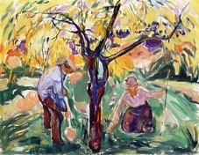
http://habilisii-habilis.blogspot.gr/2016/02/edvard-munch.html
http://www.mixanitouxronou.gr
http://www.banquedelimage.com
https://el.wikipedia.org/wiki/Κατάλογος_έργων_του_Έντβαρτ_Μουνκ
http: www.toperiodiko.gr

Slide 44
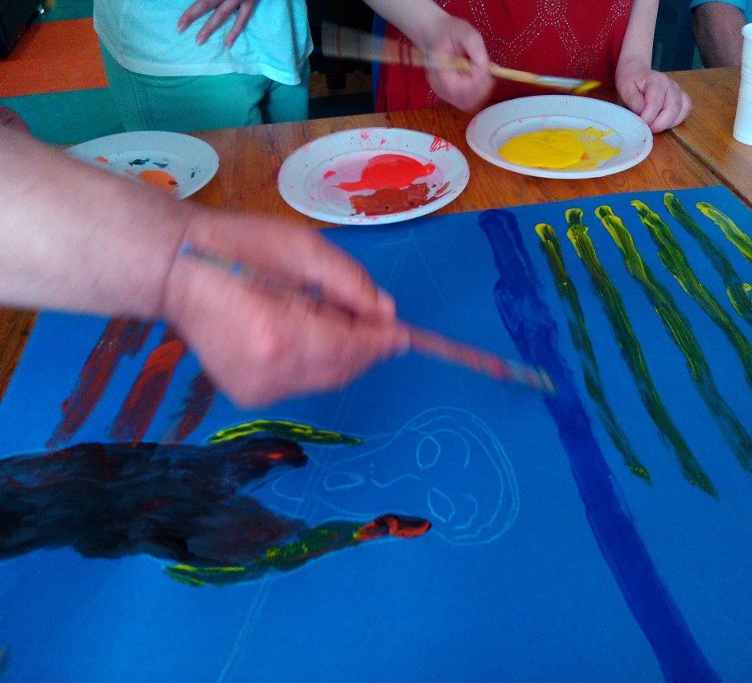
Στην ομάδα της Λέσχης συμμετείχαν..
Τα μέλη
Ασημάκης Δουλάμης
Αλέξης Βλάχος
Αλέξης Ρούλιας
Γιάννης Μανταλάς
Παναγιώτης Παλέτσος
Νίκος Ζωγράφος
Λουκάς Κόντος
Χρήστος Υψηλάντης
Η σπουδάστρια Λογοθεραπείας
Γεωργία Καράμπελα
Η εικαστική θεραπεύτρια
Δέσποινα Παπαϊωάννου

Slide 45
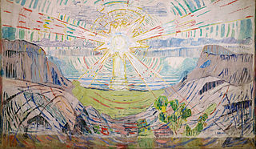
Ευχαριστούμε!

